Slide 1

Ідентичність громади, як нова можливість для зростання
Баранівська міська об’єднана територіальна громада – це органічний простір щедрої природи, активних громадян, інновацій та органічного виробництва

Slide 2
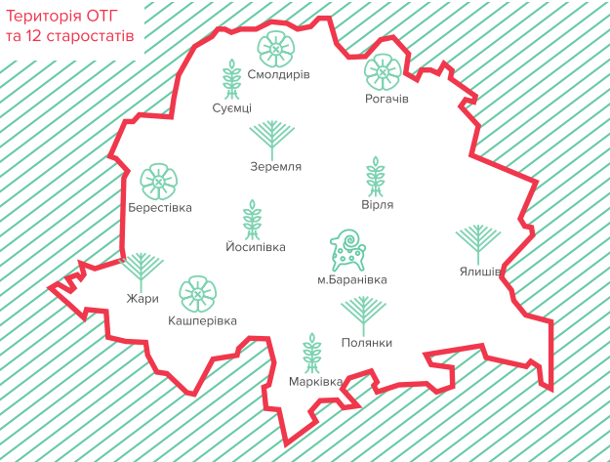
До міста Баранівка приєднано 32 села та 1 селище
Загальна площа ОТГ 593,663 кв. м, населення - 23870

Slide 3
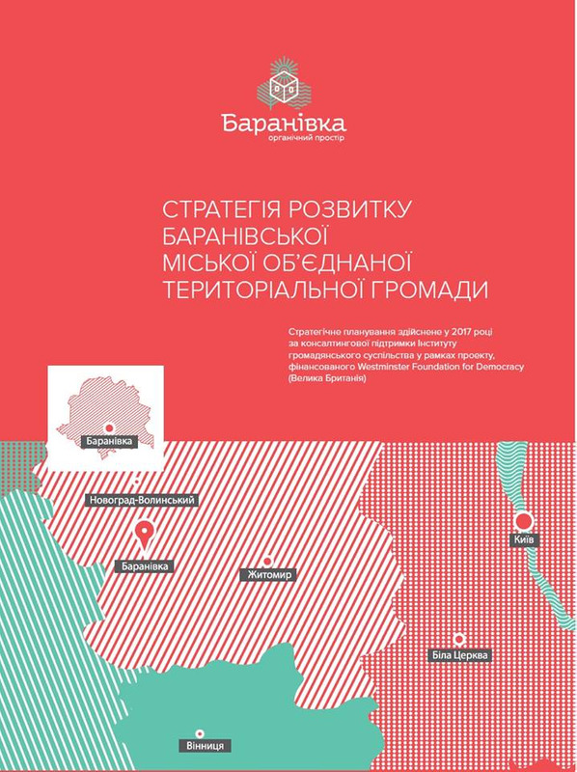


Розробка та виготовлення Стратегії розвитку Баранівської міської ОТГ
В рамках впровадження проекту «Підтримка розбудови інституційної спроможності об’єднаної територіальної громади»

Slide 4

Розробка логотипу та способу брендування громади (брендбуку)
Графічна ідея знаку
Баранівський фарфоровий завод - одне з найбільших і найстаріших фарфорових підприємств в Україні. Він є символом культурного та промислового розквіту Баранівки.
Шестикутник є основою знака. Це графічний елемент оздоблення фасаду фарфорового заводу.
Знак складається з чотирьох шестикутників, кожен з яких заповнений символами сучасної Баранівки.

Slide 5





Затвердження символіки Баранівської міської ОТГ
Баранець – форма українського керамічного посуду, на честь якого місто, як осередок гончарства отримало свою назву
Льон – традиційна для цих країв культура, яка за деякими переказами також є уособленням України через поєднання жовтої і блакитної барв
Сосна – третину території громади прикрашають ліси. Вічнозелена сосна символізує безсмертя
Жито – символ Житомирщини, який означає багатство і родючість землі

Slide 6




Стратегічні цілі
Ціль №1
Самоврядна органічна спільнота ініціативних громадян, спроможних взяти відповідальність за майбутнє
Ціль №2
Конкурентоспроможна місцева економіка, яка базується на органічних технологіях і співпраці
Ціль №3
Органічне, безпечне і енергоефективне середовище для життя кожного громадянина
Ціль №4
Дружнє урядування: якісні і доступні освітні, медичні, соціальні і адміністративні послуги

Slide 7
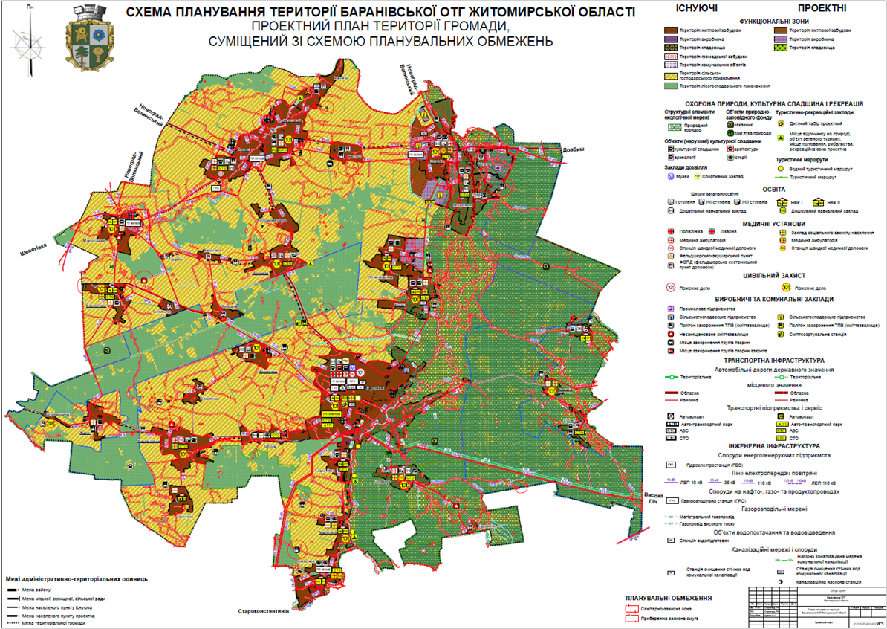
Розробка схеми планування

Slide 8
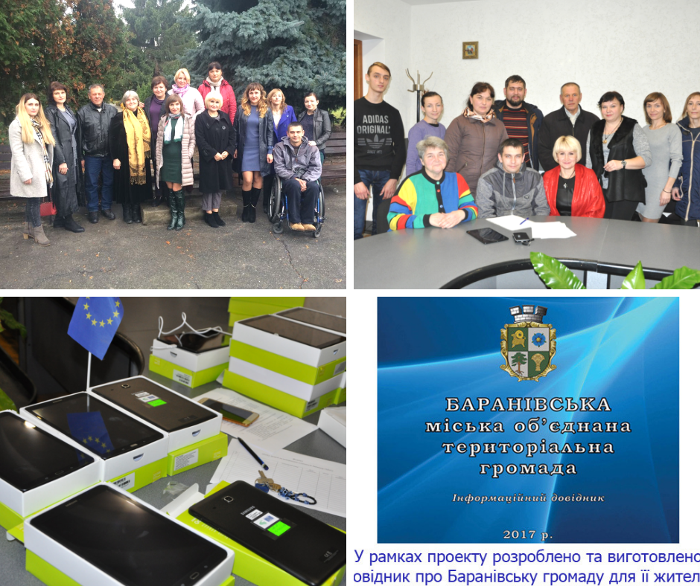
Реалізація проекту «Гендерна рівність у прийнятті рішень» за кошти гранту Ради Європи (14 тис євро).

Slide 9

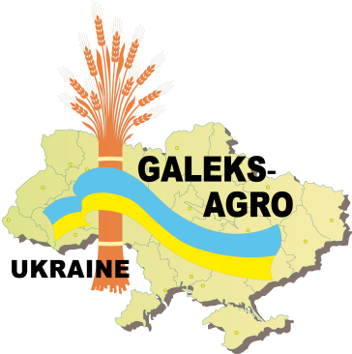


Проект «Молодіжний кластер органічного бізнесу Баранівської міської ОТГ» реалізується за кошти гранту Європейського Союзу (700 тис. євро)
Метою проекту є
економічне зростання Баранівської ОТГ на основі розбудови горизонтальних ділових зв’язків – так званого кластеру – між екологічно орієнтованими місцевими виробниками, покращення локального бізнес-клімату та розвитку відповідної інфраструктури.
Термін реалізації – 3 роки

Slide 10
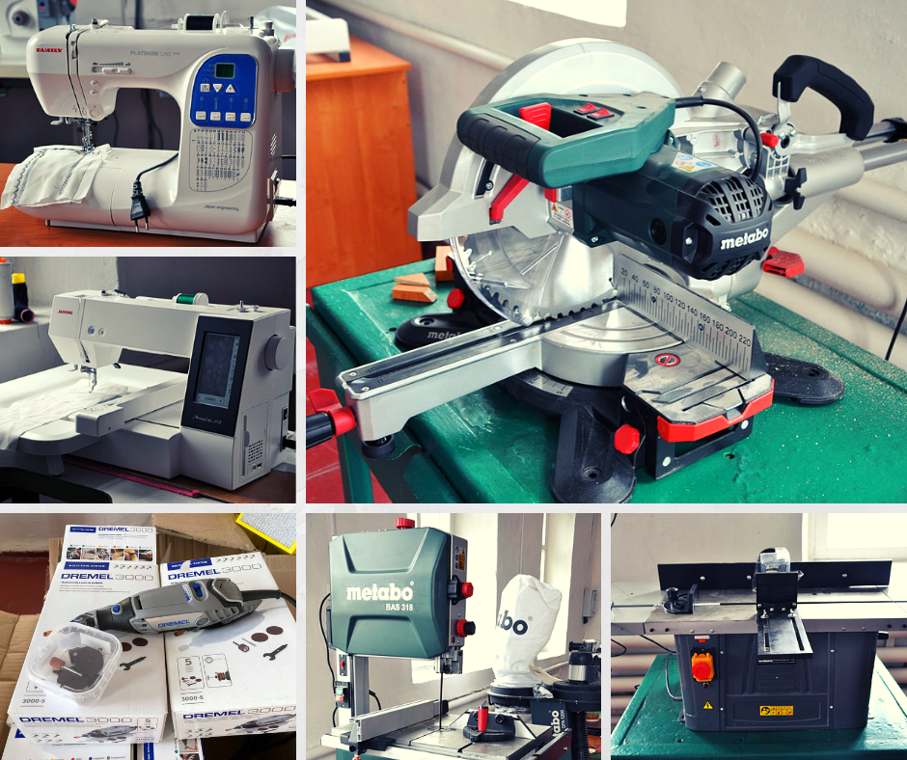
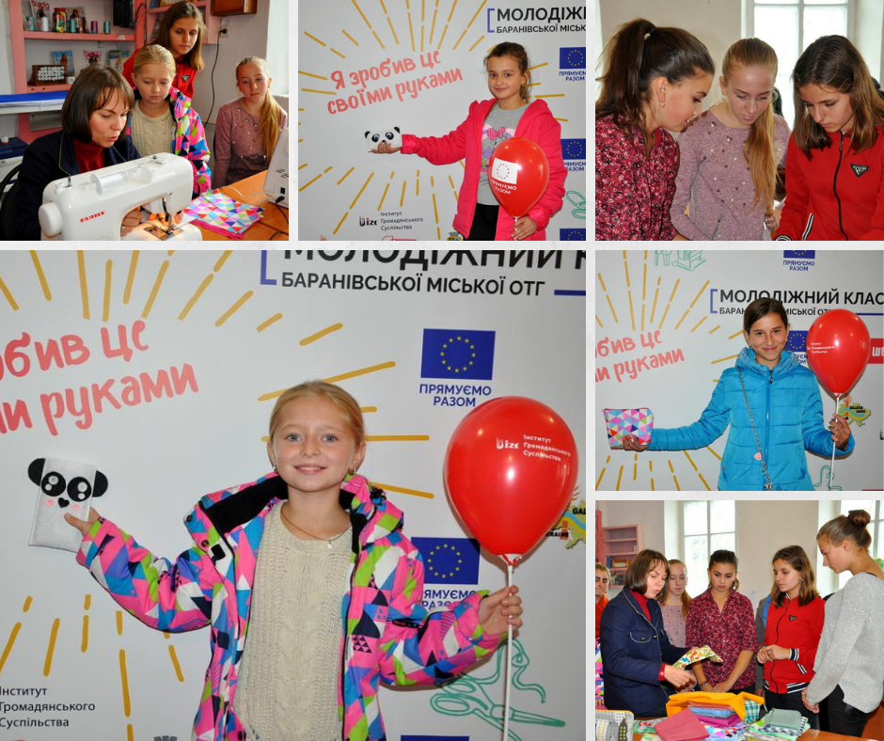
На суму 18,5 тис. євро було придбане високоякісне сучасне обладнання для роботи технічного та швейного коворкінгів

Slide 11
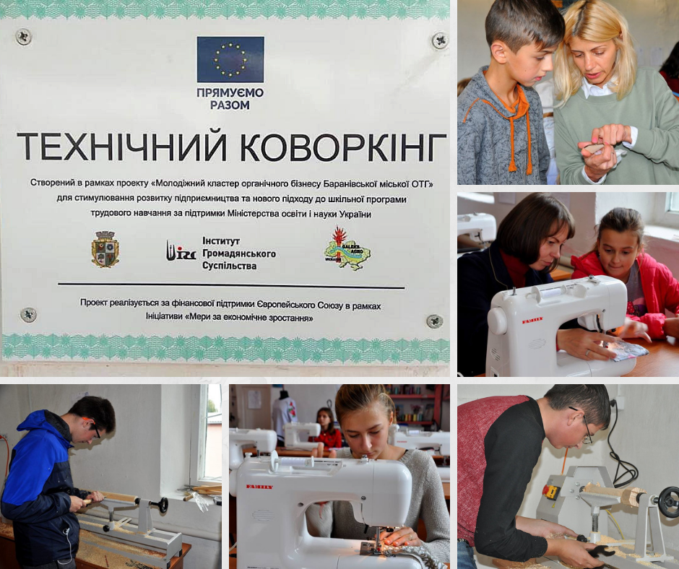
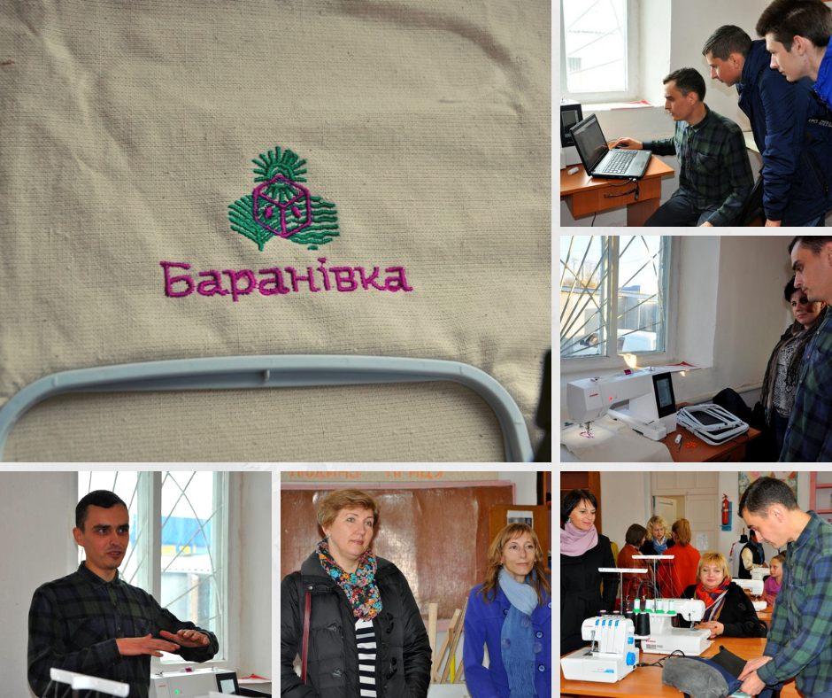

Slide 12
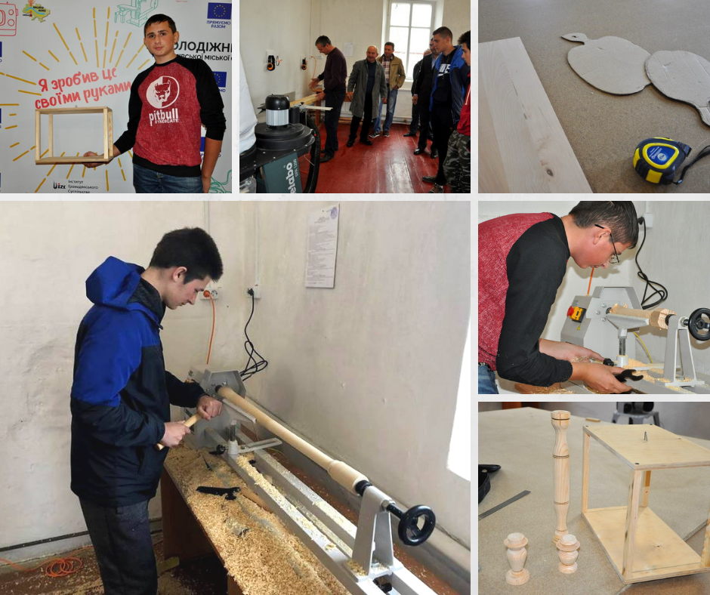
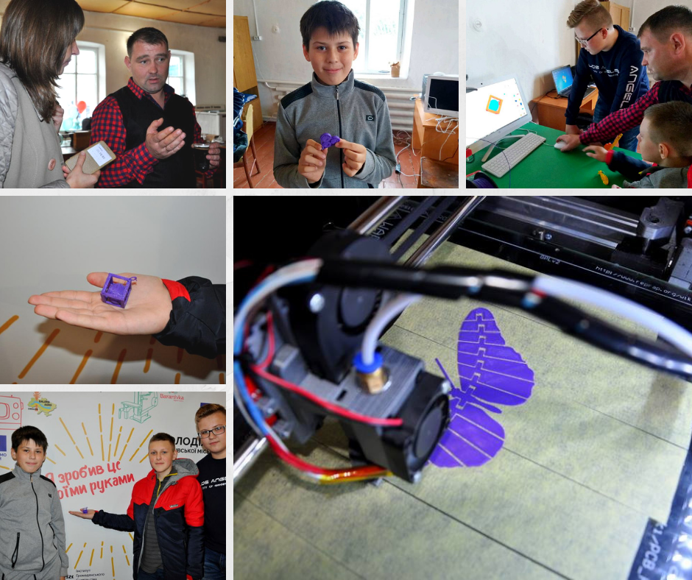

Slide 13
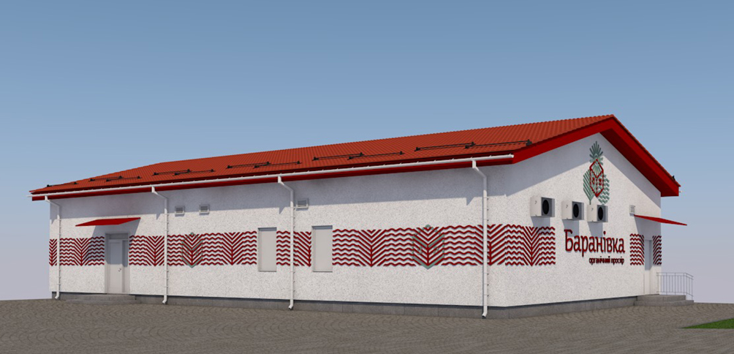
16,7 тис. євро для будівництва морозильного сховища для ягід для діяльності СОК «Комора»
160 тис. євро передбачено на будівництво міні-сироварні для роботи СОК «Мілка 2018»
Проект “Молодіжний кластер органічного бізнесу Баранівської міської ОТГ” реалізується за фінансової підтримки Європейського Союзу

Slide 14
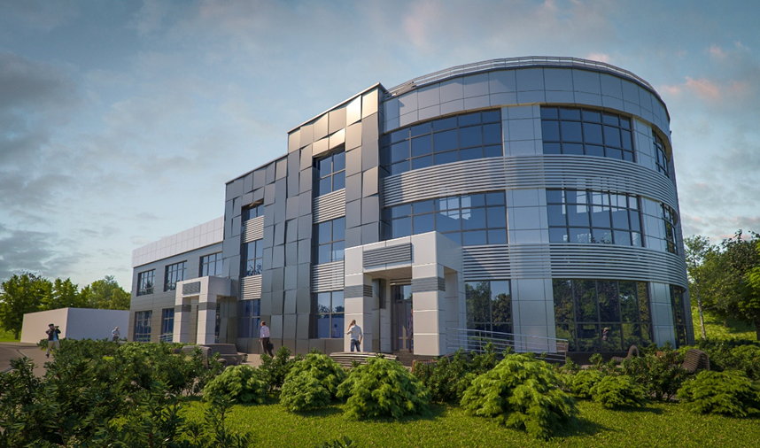
160 тис. євро передбачені на будівництво приміщення торгово-тренінгового центру

Slide 15
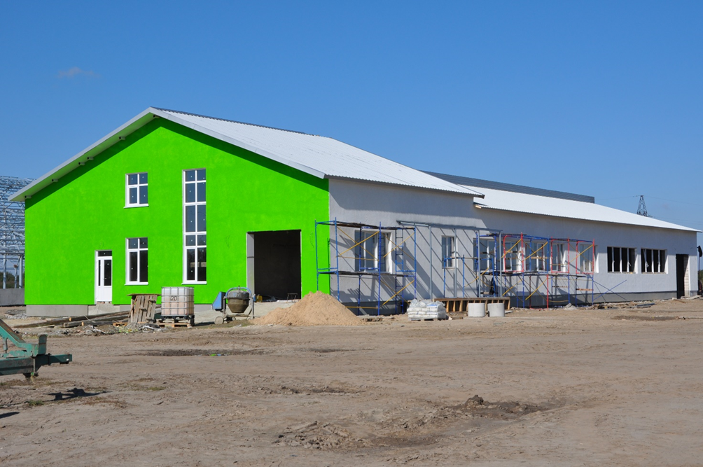
Завершується будівництво нової ферми на 600 голів великої рогатої худоби, яку будує партер проекту ПП «Галекс-Агро»
Проект “Молодіжний кластер органічного бізнесу Баранівської міської ОТГ” реалізується за фінансової підтримки Європейського Союзу

Slide 16


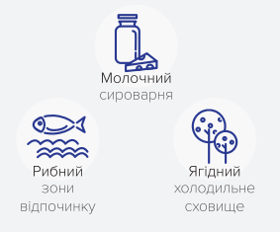

Створені:
Комунальна установа «Агенція місцевого органічного розвитку - АМОР»
Ягідний, молочний, рибальський сільськогосподарські кооперативи
Технічний, швейний, тепличний коворкінги
Заплановані :
Бізнес інкубатор
Розроблений:
План місцевого економічного розвитку
Проект “Молодіжний кластер органічного бізнесу Баранівської міської ОТГ” реалізується за фінансової підтримки Європейського Союзу

Slide 17
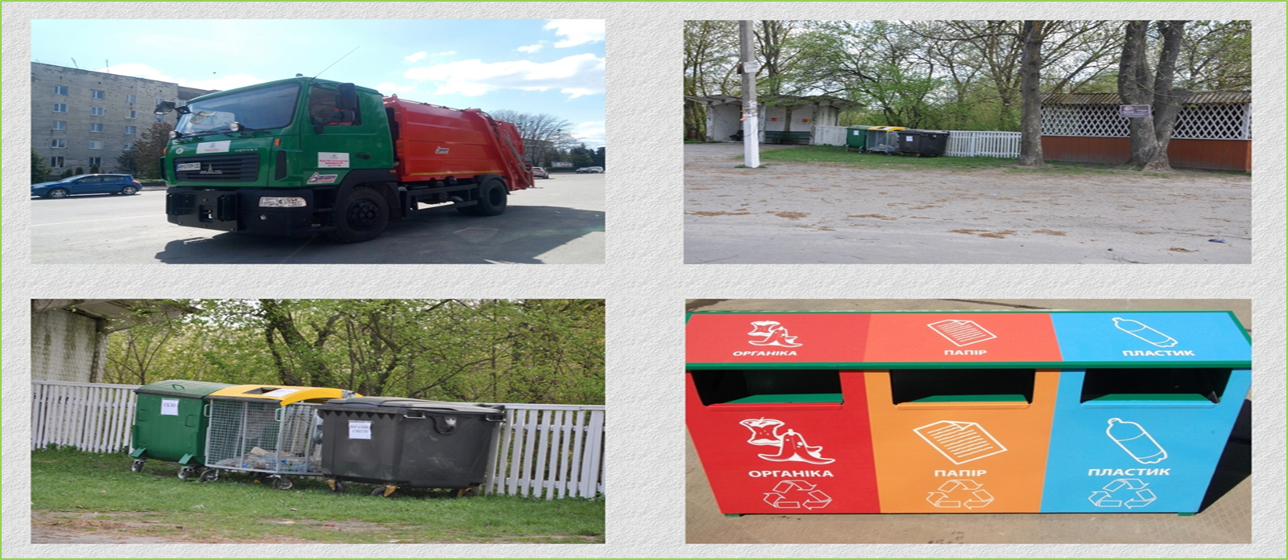
Потреба в екологічно-чистому довкіллі для популяризації органічного виробництва
Проект “Молодіжний кластер органічного бізнесу Баранівської міської ОТГ” реалізується за фінансової підтримки Європейського Союзу

Slide 18

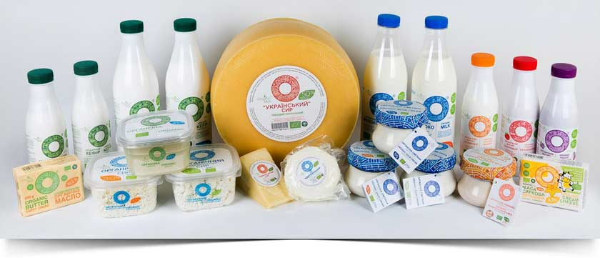
ТОВ «Organic milk»

Slide 19
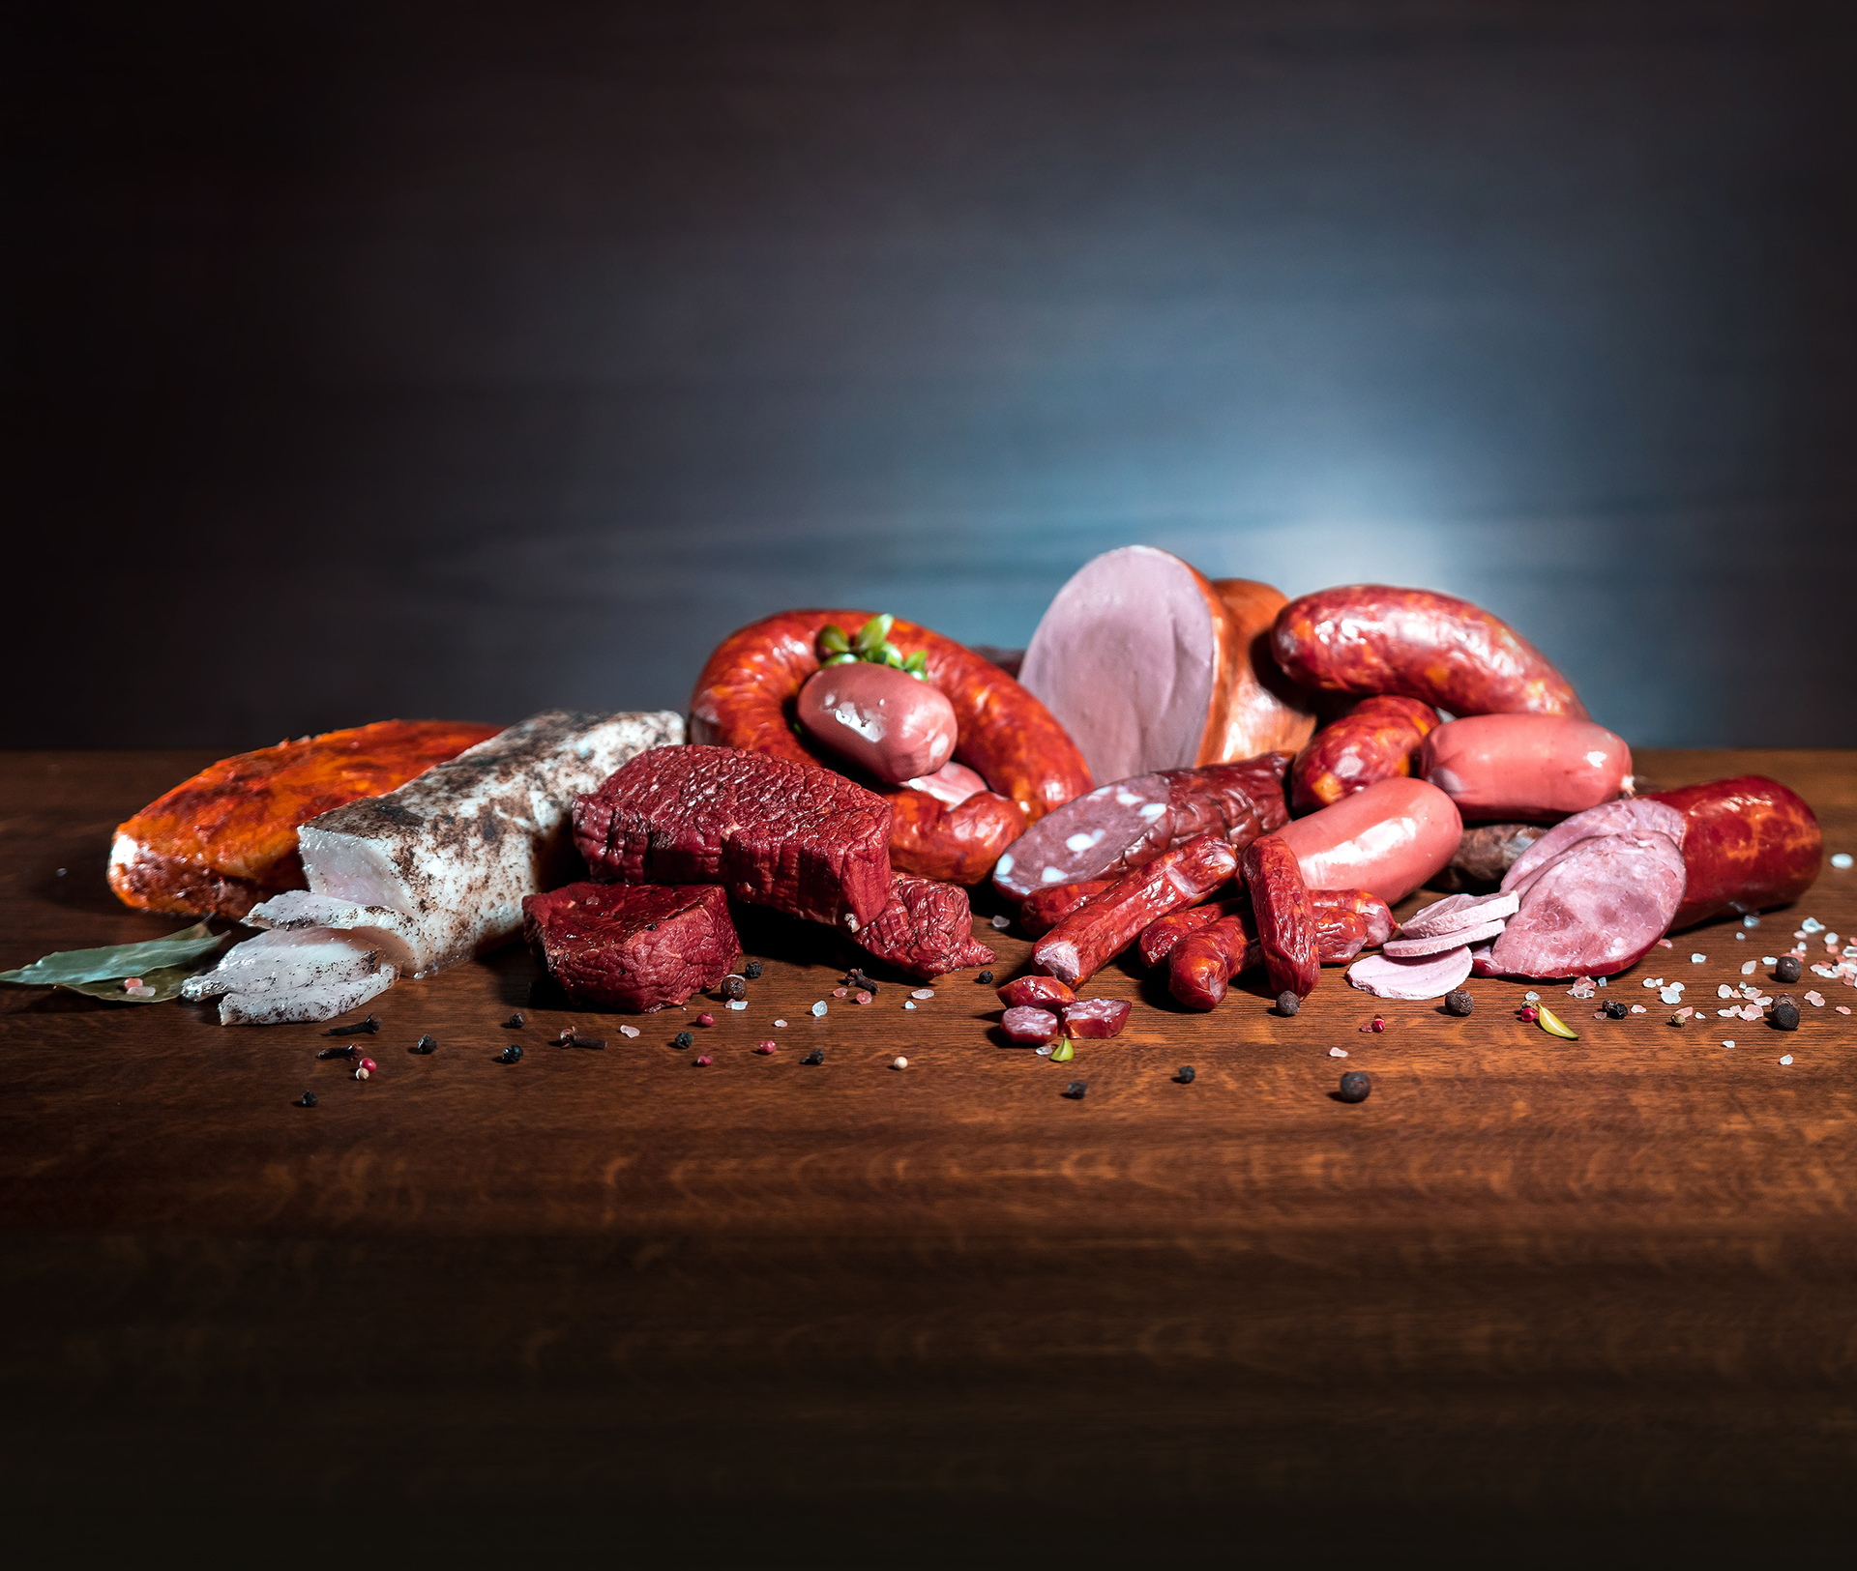

ТОВ «Organic meet»

Slide 20
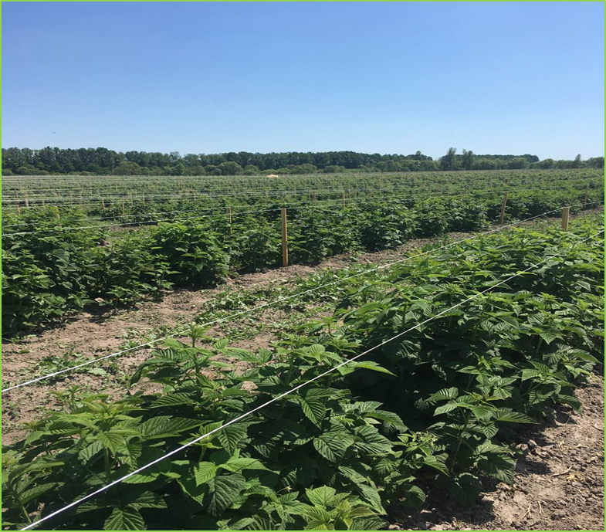
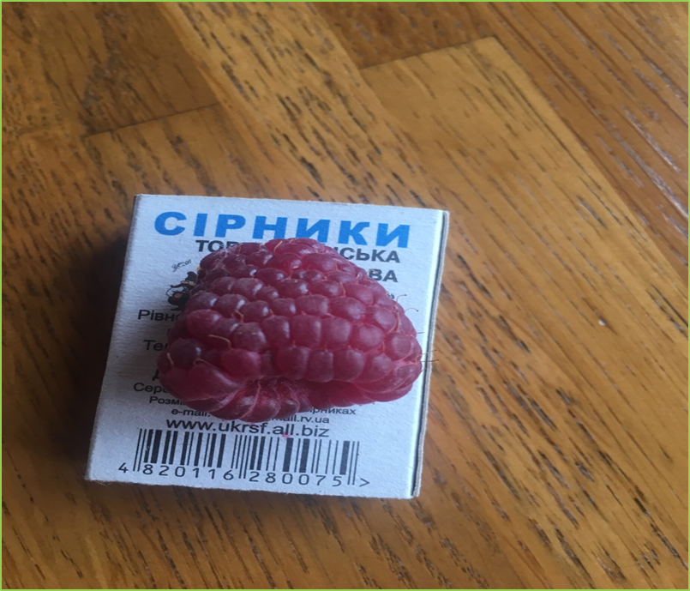
ФОП Радчук Ніла Анатоліївна сертифікат від 09.06.2018 року
Сорти малини «Полка» та «Зюгана»

Slide 21
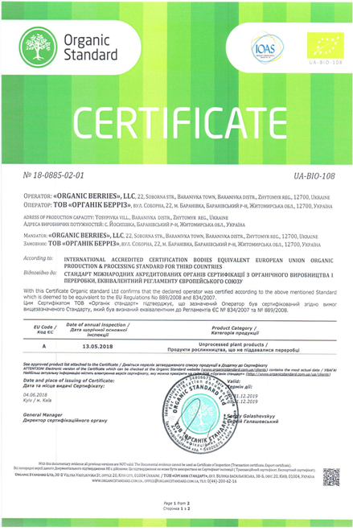
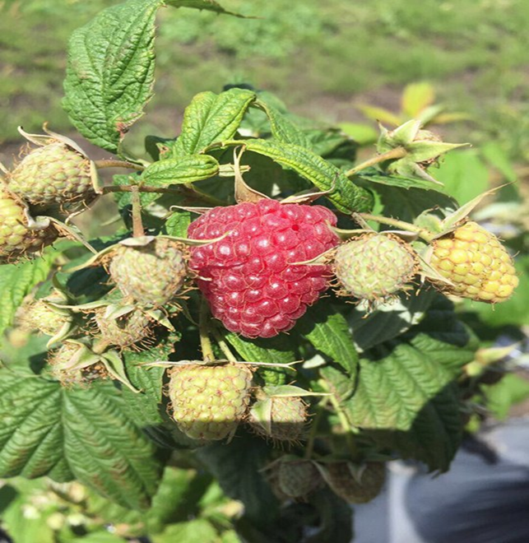
ТОВ «Органік Берріз» сорт малини «Версаль» сертифікат від 13.05.2018

Slide 22
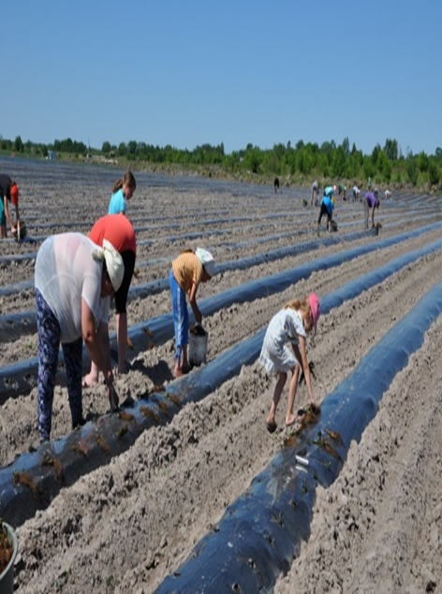
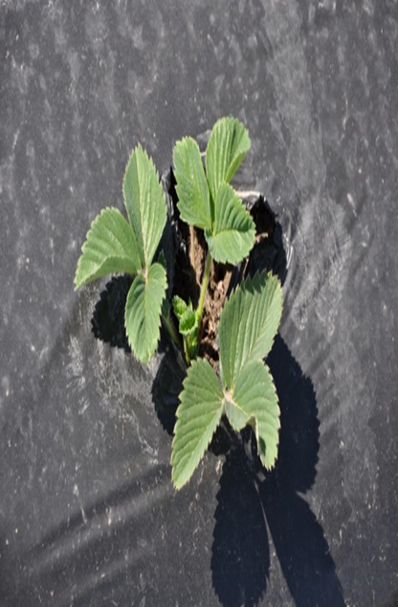
ТОВ «Альфабет Агро»
15 га полуниці у селі Володимирівка

Slide 23




Дякую за увагу!

